Slide 1
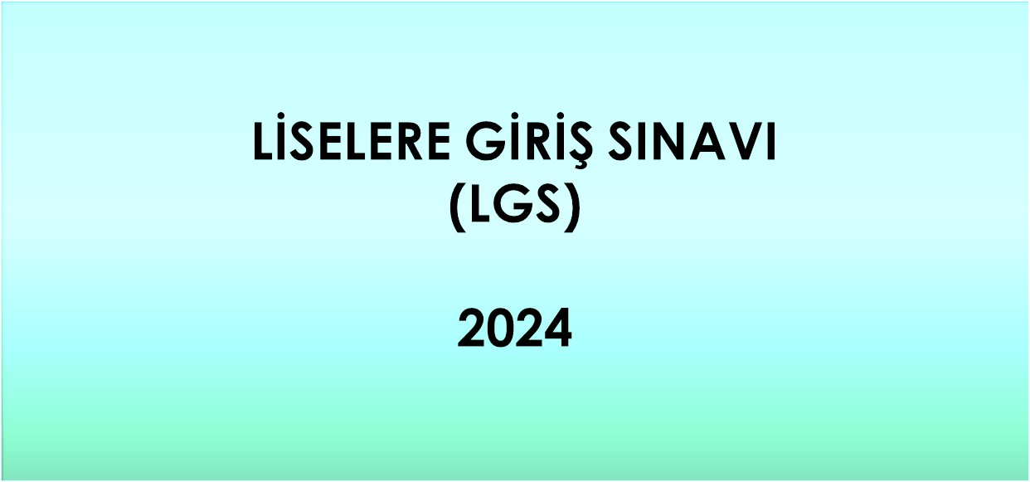

Slide 2
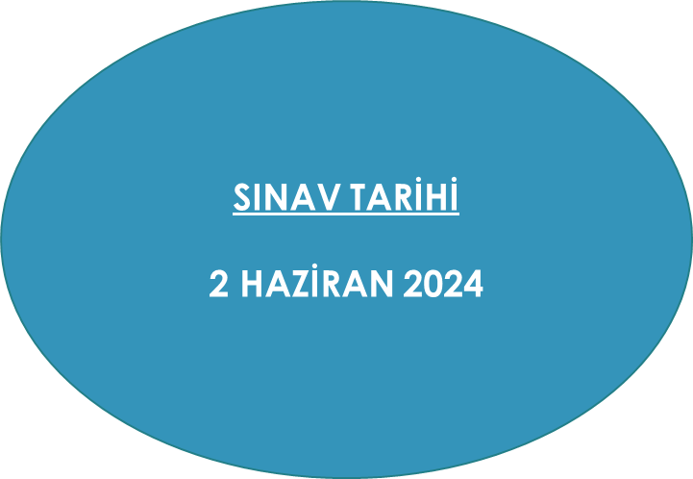
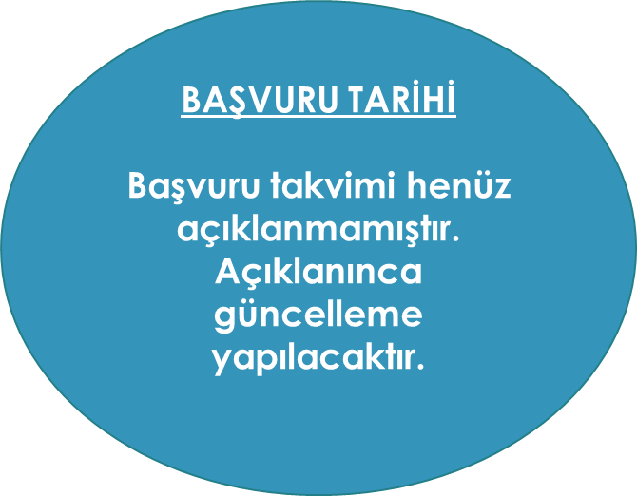
Sınav Takvimi

Slide 3
MERKEZİ YERLEŞTİRME
Merkezî sınavla öğrenci alan fen liseleri, sosyal bilimler liseleri, proje okulları ile mesleki ve teknik Anadolu liselerinin Anadolu teknik programlarına tercihler doğrultusunda Merkezî Sınav Puanı üstünlüğüne göre yapılacaktır.

Slide 4
YEREL YERLEŞTİRME
Okulların türü, kontenjanı ve bulundukları yere göre oluşturulan ortaöğretim kayıt alanı ile öğrencilerin ikamet adresleri, okul başarı puanları ve devam-devamsızlık gibi kriterler göz önünde bulundurularak yapılacaktır. Yerel yerleştirme ile öğrenci alan okullara yerleştirme işlemi, il ve ilçe millî eğitim müdürlüklerince belirlenen kontenjanlara göre yapılacaktır.

Slide 5
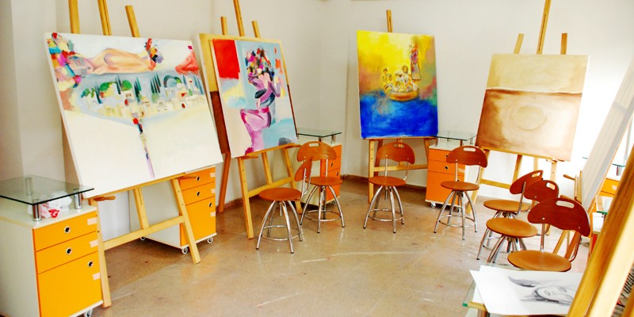
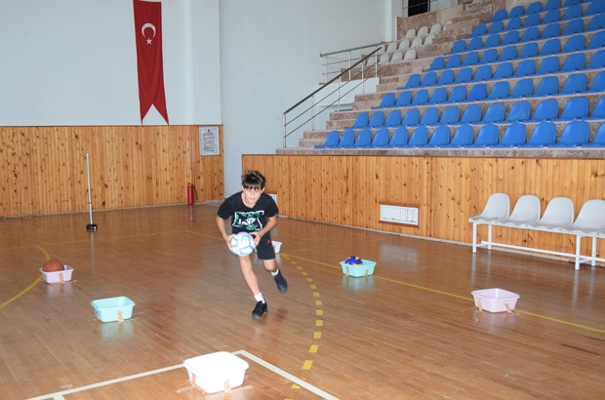
YETENEK SINAVI İLE YERLEŞTİRME
Malatya Spor Lisesi
Malatya Abdulkadir Eriş
Güzel Sanatlar Lisesi

Slide 6
Malatya Spor lisesi
Öğrenci alımı, başvuru yapılan spor lisesinin özel yetenek sınavı ile yapılmaktadır.
Başvurular haziran sonu gibi yapılmaktadır.
Yetenek Sınavında 50 (elli) ve üzerinde puan alan adaylar başarılı sayılacak ve bu adayların Yerleştirme Puanı (YP) hesaplanacaktır.
Yetenek Sınavı Puanının %70’i ve OBP’nin %30’unu toplamak suretiyle elde edilecek Yerleştirme Puanı merkezi olarak100 (yüz) puan üzerinden hesaplanacaktır.
En yüksek YP puanından aşağıya doğru yapılan sıralamaya göre bölümler bazında belirlenen kontenjan kadar aday yerleştirilerek kayıt hakkı kazanacaktır.

Slide 7
Malatya Abdulkadir eriş güzel sanatlar lisesi
Öğrenci alımı, başvuru yapılan spor lisesinin özel yetenek sınavı ile yapılmaktadır.
Başvurular haziran sonu gibi yapılmaktadır.
Yetenek Sınavında 50 (elli) ve üzerinde puan alan adaylar başarılı sayılacak ve bu adayların Yerleştirme Puanı (YP) hesaplanacaktır.
Yetenek Sınavı Puanının %70’i ve OBP’nin %30’unu toplamak suretiyle elde edilecek Yerleştirme Puanı merkezi olarak100 (yüz) puan üzerinden hesaplanacaktır.
En yüksek YP puanından aşağıya doğru yapılan sıralamaya göre bölümler bazında belirlenen kontenjan kadar aday yerleştirilerek kayıt hakkı kazanacaktır.

Slide 8
ÖZEL EĞİTİM KURUMLARINA YERLEŞTİRME
Merkezî Sınav Puanı esas alınarak kendi yönetmeliklerine göre öğrenci alabilecektir. 2024- 2025 eğitim ve öğretim yılı için özel okul kayıt işlemleri, Haziran- Temmuz 2024 tarihleri arasında yapılabilecektir.
Özel ortaöğretim kurumlarına kesin kayıt işlemini tamamlayan öğrenciler, tercihte bulunamayacaklardır.

Slide 9
TERCİH İŞLEMLERİ
Tercih işlemi öğrenci ve velisi tarafından https://e-okul.meb.gov.tr internet adresinden veya herhangi bir ortaokul/imam hatip ortaokulu müdürlüklerinden yapılabilecektir.
Yapılan tercihler mutlaka ilgili ortaokul müdürlüklerine onaylatılacaktır.

Slide 10
Sınava giren ve Merkezî Sınav Puanına sahip olan öğrenciler dâhil tüm öğrenciler yerel yerleştirme ile öğrenci alan okul tercihinde bulunmak zorundadır.
Yerel Yerleştirme ile Öğrenci Alan Okullar ekranından tercih yapılmaması durumunda, öğrencilere Merkezî Sınavla Öğrenci Alan Okullar ile Pansiyonlu Okullar tercih ekranı açılmayacaktır.

Slide 11
Tercihlerde öğrencinin karşısına;
1- Yerel Yerleştirme (5 tercih)
2- Merkezi Yerleştirme, (10 tercih)
3- Pansiyonlu Okullara Yerleştirme (5 tercih)
ekranı olmak üzere 3 tercih ekranı çıkacak.

Slide 12
Öğrenciler, ilk olarak Yerel Yerleştirme ile Öğrenci Alan Okullar ekranından tercih yapacaklardır. Yerel yerleştirme tercihlerinden ilk 3 (üç) okulu Kayıt Alanından seçmek şartıyla öğrenciler en fazla 5 (beş) okul tercihinde bulunabileceklerdir.
Yapılan tercihlerde; aynı okul türünden (Anadolu Lisesi, Mesleki ve Teknik Anadolu Lisesi, Anadolu İmam Hatip Lisesi) en fazla
3 (üç) okul seçilebilecektir.

Slide 13
Yerel yerleştirme ile öğrenci alan okullar için tercihlerini yaparak kayıt işlemini tamamlayan öğrenciler, istemeleri hâlinde merkezî sınavla öğrenci alan okullar için açılacak Merkezî Sınavla Öğrenci Alan Okullar ekranından en fazla 10 (on) okul tercih edebilecektir.
Pansiyonlu Okullar tercih ekranından da en fazla 5 (beş) tercih yapabilecektir.

Slide 14
YEREL YERLEŞTİRME TERCİH EKRANINDA
YEŞİL RENK; KAYIT ALANINDAKİ OKULLAR
MAVİ RENK; KOMŞU KAYIT ALANINDAKİ OKULLAR
KIRMIZI RENK; KAYIT VE KOMŞU KAYIT ALANINDA OLMAYAN OKULLAR VE İL DIŞINDAKİ KAYIT ALANINDAKİ OKULLAR

Slide 15
Yerleştirmeye esas nakil işlemi için; tercih başvuruları tarihlerinde yapılabilecektir. Her nakil döneminde öğrenciler, her gruptan en fazla 3 (üç) okul tercihinde bulunabileceklerdir. Yerleştirme işlemleri için tercih başvurusu yapmayan öğrenciler, yerleştirmeye esas nakil dönemlerinde tercihte bulunabileceklerdir.

Slide 16
ÖZEL EĞİTİM ÖĞRENCİLERİ
İlköğretim programını tamamlayan özel eğitim ihtiyacı olan öğrencilerden kaynaştırma/bütünleştirme yoluyla eğitim alacak öğrenciler, geçerli “Engelli Sağlık Kurulu Raporu/Çocuklar İçin Özel Gereksinim Raporu (ÇÖZGER)” ve ortaöğretim kademesine yönelik “Özel Eğitim Değerlendirme Kurulu Raporu” doğrultusunda ikamet adresleri, yetersizlik durumu ve özellikleri dikkate alınarak yerel yerleştirme ile öğrenci alan okullara ilgili mevzuat çerçevesinde, her bir şubede iki öğrenciyi geçmeyecek şekilde Ağustos ayında İl/İlçe Öğrenci Yerleştirme ve Nakil Komisyonu kararı ile yerleştirme başvuruları alınarak yerleştirme işlemleri tamamlanacaktır.

Slide 17
MERKEZİ YERLEŞTİRME İLE ALAN OKULLARIN TABAN PUANLARI

Slide 18
2023 MALATYADAKİ FEN LİSELERİNİN TABAN PUANLARI
Okul adı | Kontenjan | Taban puan | Taban yüzdelik dilim
Malatya Erman Ilıcak Fen Lisesi | 120 | 480.975 | 1,27
Malatya Fethi Gemuhluoğlu Fen Lisesi | 120 | 465.094 | 3,89
Malatya Mehmet Ali Aydınlar Fen Lisesi | 120 | 466.112 | 3,64
Akçadağ Fatih Fen Lisesi | 120 | 411.990 | 13,18
Arapgir Kerem Aydınlar Fen Lisesi | 120 | 377.123 | 19,73
Darende Mehmet Emin Ilıcak Fen Lisesi | 120 | 344.463 | 27,01
Doğanşehir Fen Lisesi | 120 | 362.653 | 22,84
FEN LİSELERİ TOPLAM KONTENJAN: 840

Slide 19
2023 MALATYADAKİ ANADOLU LİSELERİNİN TABAN PUANLARI
Okul Adı | Kontenjan | Taban puanı | Taban yüzdelik dilim
Malatya Anadolu Lisesi | 150 | 450.816 | 6,38
Şehriban Günata Anadolu Lisesi | 150 | 442.292 | 7,9
Malatya Lisesi | 150 | 412.410 | 13,11
Yusuf Kenan Anadolu Lisesi | 90 | 405.913 | 14,26
Tecde Anadolu Lisesi | 150 | 388.778 | 17,44
Atatürk Kız Anadolu Lisesi | 150 | 244.148 | 62,45
Fuat Sezgin Anadolu Lisesi | 120 | 333.281 | 29,91
ANADOLU LİSELERİ TOPLAM KONTENJAN: 960

Slide 20
2023 MALATYADAKİ SOSYAL BİLİMLER LİSELERİNİN TABAN PUANLARI
Okul Adı | Kontenjan | Taban puanı | Taban yüzdelik dilim
Niyazi Mısri Sosyal Bilimler Lisesi | 150 | 360.664 | 23,24
SOSYAL BİLİMLER LİSELERİ TOPLAM KONTENJAN: 150
Not: 1 yıl hazırlık eğitimi vardır.

Slide 21
2023 MALATYADAKİ ANADOLU İMAM HATİP LİSELERİNİN TABAN PUANLARI
Okul Adı | Kontenjan | Taban puan | Taban yüzdelik dilim
Selahaddin Eyyubi Anadolu İmam Hatip Lisesi | 120 | 406,658 | 14,12
Hacı Avni Kız Anadolu İmam Hatip Lisesi | 150 | 289,797 | 43,04
Malatya Anadolu İmam Hatip Lisesi | 90 | 261,730 | 53,99
Darende Osman Hulusi Ateş Anadolu İmam Hatip Lisesi | 60 | 257,616 | 55,93
Doğanşehir Hüsne Küçük Kız Anadolu İmam Hatip Lisesi | 30 | 179,198 | 98,03
Sadreddin Konevi Kız Anadolu İmam Hatip Lisesi | 60 | 317,201 | 34,38
ANADOLU İMAM HATİP LİSELERİ TOPLAM KONTENJAN: 510

Slide 22
2023 MALATYADAKİ MESLEK LİSELERİNİN TABAN PUANLARI
Okul Adı | Kontenjan | Taban Puan | Taban Yüzdelik Dilim
Şehit Kemal Özalper Mesleki ve Teknik Anadolu Lisesi (Raylı Sistemler Teknolojisi) | 30 | 276,545 | 47,93
Şehit Göhkan Ertan Mesleki ve Teknik Anadolu Lisesi (Yenilenebilir Enerji Teknolojileri) | 30 | 236,985 | 66,38
Yunus Emre Mesleki ve Teknik Anadolu Lisesi (Endüstriyel Otomasyon Teknolojileri) | 30 | 250,465 | 59,24
Ziraat Mesleki Lisesi (Hayvan Yetiştiriciliği ve Sağlığı) | 30 | 166,694 | 99,43
Aslantepe Meslek ve Teknik Anadolu Lisesi (Yiyecek ve İçecek Alanı) | 60 | 175,589 | 97,70
Aslantepe Meslek ve Teknik Anadolu Lisesi (Konaklama ve Seyahat Hizmetleri Alanı) | 30 | 178,643 | 98,03
MESLEK VE TEKNİK LİSELER TOPLAM KONTENJAN: 210

Slide 23
YEREL YERLEŞTİRME İLE ALAN OKULLARIN TABAN PUANLARI

Slide 24
2023 MALATYADAKİ ANADOLU LİSELERİNİN TABAN PUANLARI
OKUL ADI | TABAN OÖBP PUANI
BEYDAĞI ANADOLU LİSESİ | 96.01
KERNEK ANADOLU LİSESİ | 92.52
AKMERCAN ANADOLU LİSESİ | 88,72
KOLUKISA ANADOLU LİSESİ | 89,83
ORG.EŞREF BİTLİS ANADOLU LİSESİ | 83.73
İBNİ HALDUN ANADOLU LİSESİ | 59,90
MAHMUT ÇALIK ANADOLU LİSESİ | 79,32

Slide 25
2023 MALATYADAKİ ANADOLU LİSELERİNİN TABAN PUANLARI
OKUL ADI | TABAN DİPLOMA NOTU
GAZİ ANADOLU LİSESİ | 76,91
MERAŞAL FEVZİ ÇAKMAK ANADOLU LİSESİ | 90,12
ŞEHİT SERDAR SELÇUK ANADOLU LİSESİ | 81,47
GÜNDÜZBEY ANADOLU LİSESİ | 70,59
KONAK ANADOLU LİSESİ | 65,58
YAKINCA ANADOLU LİSESİ | 81,22
TURGUT ÖZAL ANADOLU LİSESİ | 72,56
ŞHT.İBRAHİM TANRIVERDİ ANADOLU LİSESİ | 63,40
YEŞİLYURT ANADOLU LİSESİ | 73,65

Slide 26
2023 MALATYADAKİ SAĞLIK MESLEK LİSELERİNİN TABAN PUANLARI
OKUL ADI | TABAN DİPLOMA NOTU
ATATÜRK MESLEKİ VE TEKNİK LİSESİ | 82,7
GEVHER NESİBE MESLEK VE TEKNİK LİSESİ | 82,7

Slide 27
2023 MALATYADAKİ BAZI İMAM HATİP LİSELERİNİN TABAN PUANLARI
OKUL ADI | TABAN DİPLOMA NOTU
SADREDDİN KONEVİ KIZ İMAM HATİP LİSESİ | 78,01

Slide 28
2023 MALATYADAKİ BAZI MESLEK LİSELERİNİN TABAN PUANLARI
OKUL ADI | TABAN OÖBP
SÜMER MESLEKİ VE TEKNİK ANADOLU LİSESİ | 56,7
ŞEHİT GÖKHAN ERTAN MESLEKİ VE TEKNİK ANADOLU LİSESİ | 50,6
FATMA ALİYE MESLEKİ VE TEKNİK ANADOLU LİSESİ | 63,04

Slide 29
Yeşilyurt Rehberlik Araştırma Merkezi

